Slide 1


Estudio de Satisfacción de
Usuarios/as Externos/as CPLT
2021

Slide 2

Metodología
Encuesta on line enviada a los correos electrónicos de nuestros usuarios y usuarias privados/as:
Reclamantes
Reclamantes con seguimiento de decisiones
Consultantes
Solicitantes CPLT
Solicitantes derivados
Defensoría y Orientación Proactiva
Capacitados Funcionarios
Capacitados Talleres de Sensibilización
Capacitados Ciclos Formativos
Capacitados Docentes
Frecuencia: Se realizan mediciones mensuales, cuyos resultados se reportan en visualizaciones (Tableau) a los Jefes de Procesos y en una ppt consolidada anualmente.
Envíos: El día 10 de cada mes (o siguiente día hábil) se envía la encuesta a los usuarios que tengan su caso cerrado y despachado al término del mes anterior (reclamantes, consultantes y seguimiento de decisiones). En el caso de Defensoría y Orientación Proactiva, se envía el día 2 de cada mes siguiente. En el caso de los solicitantes (CPLT y derivados) y capacitados (funcionarios, docentes y sensibilización), se envía quincenalmente los días 3 y 18 de cada mes. En el caso de ciclos formativos, la encuesta se responde al finalizar el último taller.
En el caso de reclamantes, consultantes y solicitantes, se envía cada 3 meses en casos de ser usuarios frecuentes.
La medición comprende los meses de diciembre 2020 a noviembre 2021.

Slide 3

Modelo
El modelo para medir la satisfacción de los usuarios externos del Consejo para la Transparencia toma como base el Índice Americano de Satisfacción del Consumidor (ACSI), el cual ha sido adaptado previamente a instituciones públicas, incluyendo el caso chileno.
Índice Americano de Satisfacción del Consumidor (ACSI)
Atributo 1
Calidad Percibida
Quejas
Atributo 2
Satisfacción
Recurrencia
Atributo 3
Expectativas
Recomendación

Slide 4
Tasa de Respuesta
Suben casi todas las tasas de respuesta, salvo las de capacitados funcionarios y de sensibilización, sin embargo, los tamaños de muestra son mayores porque se capacitó a un mayor número de personas este año.
La tasa de consultantes se mantiene.
Total respuestas 2021: 5.340
 | 2015 |  | 2016 |  | 2017 |  | 2018 |  | 2019 |  | 2020 |  | 2021
 | % | n | % | n | % | n | % | n | % | n | % | n | % | n
Reclamantes | 22% | 369 | 21% | 427 | 22% | 530 | 23% | 567 | 17% | 404 | 22% | 1059 | 23% | 1.162
Solicitantes CPLT | 16% | 58 | 16% | 73 | 19% | 11 | 14% | 43 | 15% | 45 | 24% | 41 | 32% | 37
Solicitantes derivados |  |  |  |  | 19% | 168 | 21% | 299 | 13% | 241 | 25% | 420 | 30% | 309
Consultantes | 26% | 463 | 25% | 526 | 25% | 494 | 30% | 531 | 22% | 584 | 26% | 939 | 26% | 1.546
Seguimiento Decisiones |  |  |  |  |  |  |  |  |  |  | 19% | 62 | 20% | 43
Defensoría y OP |  |  |  |  |  |  |  |  |  |  | 20% | 100 | 25% | 455
Capacitados funcionarios | 27% | 422 | 22% | 359 | 29% | 656 | 37% | 395 | 27% | 268 | 33% | 712 | 18% | 1.387
Sensibilización | 23% | 105 | 14% | 67 | 15% | 100 | 17% | 100 | 12% | 67 | 36% | 95 | 29% | 292
Ciclo Formativo |  |  |  |  |  |  |  |  |  |  | 86% | 36 | 94% | 100
Docentes |  |  |  |  |  |  |  |  |  |  |  |  | 32% | 9

Slide 5
Principales Resultados
e
Indicadores Estratégicos

Slide 6
Perfil de los usuarios/as
El perfil de los usuarios se mantiene en relación a los años anteriores.
Los distintos tipos de usuarios tienen características distintas, lo que implica atender a sus necesidades de manera diferenciada. El perfil más elitizado es el del Reclamantes (incluidos seguimiento de decisiones y defensoría), seguido por solicitantes CPLT.
Reclamantes | Seguimiento de decisiones | Defensoría y Orientación Proactiva | Solicitantes CPLT | Solicitantes Derivados | Consultantes
Género masculino (64%) Con estudios universitarios y postgrado (73%) Trabajador independiente/ empleado sector público (47%) Mayormente son usuarios nuevos (65% con 1 caso). De la RM (47%) Chileno/a (93%) No pertenece a pueblos originarios (90%) | Género masculino (65%). Con estudios universitarios y postgrado (65%). Empleado del sector público (28%) o estudiante (18%) Chileno/a (100%) No pertenece a pueblo originario (88%) De la RM (45%) | Género masculino (61%) Con estudios universitarios y/o postgrado (58%) Trabajador independiente/ Trabajador sector privado (42%) de la RM (43%) | Género masculino (59%) Con estudios universitarios y/o postgrado (70%) De la RM (67%) Es estudiante (27%) o empleado público (24%) Chileno/a (89%) No pertenece a pueblos originarios (97%) | Similar entre masculino y femenino Estudios universitarios y/o postgrado (56%) Empleados sector privado (24%) o independientes (18%) De la RM (38%) Mayormente usuarios nuevos (89% tiene 1 sola SAI) Chilenos/as (87%) No pertenecen a pueblos originarios (87%) | Similar entre masculino y femenino Empleado/a sector público (46%) Con educación universitaria o mayor (69%) Se concentran en RM (46%)

Slide 7
Perfil de los usuarios/as
Capacitados también tienen un perfil particular, sin embargo, estos son usuarios que el CPLT capacita en base a una focalización. En su mayoría son mujeres (sobre todo de ciclo formativo), con estudios universitarios completos.
Capacitados Funcionarios/as | Sociedad Civil (Sensibilización) | Ciclo Formativo | Docentes
Género femenino (64%). Educación universitaria completa o incompleta (50%). De municipios (47%) y de ministerios o servicios públicos (34%). Cargo de profesional (33%). Con 10 o más años en su institución (42%) De todas las regiones (RM, 31%). | Género femenino (61%). Empleado sector privado (30%) y estudiante (24%). Estudios universitarios completos (51%). De la RM (31%). Chileno/a (96%). No pertenece a pueblos originarios (86%). | Género femenino (70%). Estudiante (38%) y empleado del sector privado (24%). Educación media (42%) y universitaria (30%). Regiones Valparaíso (45%) y El Maule (33%). Chileno/a (98%). No pertenece a pueblos originarios (95%). | Género femenino (56%). Docente/ educadora en aula (67%). Docente de Historia (44%). Estudios universitarios completos (44%). De la RM (89%). Dependencia: Corporación o Fundación sin fines de lucro con aporte estatal (78%).

Slide 8
Indicadores Estratégicos
Usuarios/as incorporados: Reclamantes, Seguimiento de decisiones, Consultantes, Solicitantes del CPLT y Capacitados (funcionarios, sensibilización, ciclos formativos y docentes).
Quedan fuera los usuarios/as que no cuentan con todos los ítems del Índice: Solicitantes derivados y Defensoría y Orientación Proactiva. A estos no se les pregunta por recurrencia o recomendación de su servicio, ya que la idea es que no lo vuelvan a usar, sino que redirijan mejor su inquietud.
Preguntas incorporadas
Satisfacción General con el servicio (40%) | % que evalúa con notas 5, 6 y 7.
Expectativas (25%) | % que responde “mucho mejor”, “mejor” e “igual a lo que esperaba”
Recurrencia (1%) | % que responde “Muy probable” y “Probable”
Recomendación (25%) | % que responde “Muy probable” y “Probable”
Cálculo:
((Sat general * 0,4) + (Exp*0,25) + (Recur*0,1) + (Recom*0,25) )*Peso usuario

Slide 9
Indicadores Estratégicos
 | Sat Gral (0,4) | Exp (0,25) | Recur (0,1) | Recom (0,25) | TOTAL | Peso usuario
Reclamantes | 61% | 66% | 73% | 69% | 66% | 0,25
Seguimiento | 65% | 70% | 88% | 83% | 73% | 0,01
Consultantes | 66% | 70% | 93% | 89% | 75% | 0,30
Solicitantes CPLT | 84% | 86% | 92% | 89% | 87% | 0,01
Capacitados Func. | 95% | 96% | 98% | 97% | 96% | 0,38
Sensibilización | 98% | 100% | 99% | 98% | 99% | 0,05
Ciclos Formativos | 100% | 99% | 100% | 100% | 100% | 0,01
Docentes | 78% | 89% | 89% | 100% | 87% | 0,00
Valor anual
Índice 2021:
82,1%
Valor 2020: 72,4%

Slide 10
Principales Resultados
SATISFACCIÓN GENERAL
Mejora el promedio de notas que la mayoría de los/as usuarios/as pone como satisfacción general con cada servicio, salvo en el caso de consultantes (- 5 puntos) y algunos grupos de capacitados (Funcionarios -1punto y Sensibilización -3 puntos).
El 2020 no se realizaron capacitaciones a docentes, por lo que no hay comparación (sólo hubo en diciembre 2020, pero es parte de la medición 2021).

Slide 11
Principales Resultados
EXPECTATIVAS
Estos resultados muestran que hay grupos que tienen expectativas mucho más altas de lo que reciben en el servicio entregado, al verse que entre quienes no se cumplen las expectativas, el nivel de satisfacción es menor). Esto pasa principalmente en el caso de Reclamantes en todas sus etapas: Defensoría, Reclamantes y Seguimiento de Decisiones. Se sugiere intentar moderar las expectativas de este grupo.
Se destaca el caso de los Solicitantes del CPLT. Este año hay una mejora muy significativa en el cumplimiento de sus expectativas.

Slide 12
Principales Resultados
RECURRENCIA Y RECOMENDACIÓN
Mejora el promedio de notas que la mayoría de los/as usuarios/as pone como satisfacción general con cada servicio, salvo en el caso de consultantes (- 5 puntos) y algunos grupos de capacitados (Funcionarios -1punto y Sensibilización -3 puntos).
El 2020 no se realizaron capacitaciones a docentes, por lo que no hay comparación (sólo hubo en diciembre 2020, pero es parte de la medición 2021).

Slide 13
Principales Resultados
Principales sugerencias de los y las usuarios/as:
Reclamantes, Consultantes, Seguimiento de decisiones, Solicitantes (CPLT y derivados), Defensoría:
Acotar tiempos de decisiones, respuestas a consultas y solicitudes.
Analizar mejor los casos.
Verificar el cumplimiento o entrega de respuesta.
Más fuerza para exigir cumplimiento / sancionar / más atribuciones.
Lenguaje claro.
Más y mejor acompañamiento al usuario / mejorar canales de comunicación y atención.
Más información sobre estado de los casos / seguimiento.
Portal más amigable / Formularios más claros.
Capacitados:
Más capacitaciones, más seguidas.
Más tiempo para mayor profundización del contenido y ver ejemplos prácticos.
Actividades más dinámicas, mayor participación.
Adecuar las capacitaciones al tipo de usuario/a (cargo, tipo institución, nivel de conocimiento).

Slide 14
1. Reclamantes

Slide 15
Reclamantes
Se ve como si hubiera una disminución en las notas este año, pero en diciembre hubo un pick muy alto. El 2020 los valores eran menores.
SATISFACCIÓN GENERAL
CANTIDAD RESPUESTAS 2021
Dic’20 | Ene | Feb | Mar | Abr | May | Jun | Jul | Ago | Sep | Oct | Nov | TOTAL
5 | 19 | 218 | 153 | 129 | 102 | 80 | 158 | 103 | 63 | 51 | 81 | 1.162

Slide 16
Reclamantes
SATISFACCIÓN SEGÚN TIPO DE RESULTADO
La distribución de los tipos de resultados por año (según los resultados que recuerdan los usuarios/as), podría explicar la mejora en la satisfacción general en 2021. Esto, ya que reclamantes con casos acogidos, desistidos y “dar por entregada” tienen una mayor satisfacción y el 2021 hubo una mayor proporción de esas decisiones que el 2020.

Slide 17
Reclamantes
Crece el porcentaje que usa el sistema Reclamo en Línea para ingresar el reclamo/amparo, al tiempo que mejora la satisfacción general con su caso y en particular, con la facilidad de ingreso, cuando estos son ingresados por la web o el Portal. Baja la satisfacción al ingresar presencialmente, pero son muy pocos casos.
CANAL DE INGRESO

Slide 18
Reclamantes
CALIDAD PERCIBIDA: INGRESO Y TRAMITACIÓN
Todos los aspectos evaluados sobre el ingreso y tramitación mejoran su nota.
Los aspectos que continúan siendo los más bajos son la información recibida durante el proceso de tramitación, la comprensión del caso y el lenguaje utilizado.

Slide 19
Reclamantes
CALIDAD PERCIBIDA: DECISIÓN
También mejoran los aspectos evaluados sobre la decisión (lenguaje y tiempo), siendo el tiempo el que continua teniendo la evaluación más baja.
La evaluación que se hace de estos aspectos también varía de acuerdo a la decisión obtenida, siendo en los casos favorables al ciudadano donde se obtienen mejores notas.

Slide 20
Reclamantes
QUEJAS
Satisfacción con la queja
2020: 2,8
2021: 2,9
Baja el porcentaje de reclamantes que indica haber realizado una queja ante el CPLT.
Quienes lo hacen, la ingresan principalmente por un canal formal (89%), sin embargo, aumenta en 2 puntos quienes indican haberla hecho por un canal informal o de manera verbal.

Slide 21
Reclamantes
QUEJAS
Las quejas son en su mayoría por falta de información entregada durante el proceso de tramitación del caso.
Como vimos, luego del tiempo de entrega (4,6), la entrega de información durante el proceso es el aspecto específico con la evaluación más baja (4,8). Este año incluso supera a la molestia por falta de sanción a la institución, que era la primera razón de queja el 2020.
Otra ¿cuál? (pregunta abierta):
Mala respuesta/sin respuesta del S.O.
Falta de empatía por parte del CPLT
Mala gestión del CPLT

Slide 22
Reclamantes
EXPERIENCIA V/S EXPECTATIVAS
EL 2021, el servicio de resolución de reclamos y amparos cumple más las expectativas de sus usuarios que el 2020.

Slide 23
Reclamantes
RECURRENCIA Y RECOMENDACIÓN
La mayoría de los/as reclamantes indican que volverían a poner un reclamo en caso de necesitarlo e incluso lo recomendarían a otra persona.
Este porcentaje además, aumenta considerablemente en relación al año pasado.

Slide 24
Reclamantes
SUGERENCIAS
Las principales sugerencias tienen que ver con acotar los tiempos de respuesta y con verificar y exigir el cumplimiento de la decisión.

Slide 25
Reclamantes
CONCLUSIONES
Satisfacción General: La satisfacción con el servicio de reclamos y amparos es relativamente baja (4,7), pero sube 5 puntos en relación al año 2020.
Tipo de decisión: Al igual que en años anteriores, el tipo de decisión influye fuertemente en la satisfacción: los más insatisfechos son rechazados e inadmisibles. El 2021 hay una menor proporción de éstos casos, lo que mejora la evaluación de los reclamantes en general.
Reclamo en línea: 7 de cada 10 usuarios/as ingresan su reclamo a través del sistema de reclamo en línea (72%), aumentando la satisfacción con este canal. Sin embargo, quienes lo ingresan de manera presencial en el CPLT están más satisfechos (4,9 v/s 4,7), aunque la brecha se acortó este año (2020 tenían una brecha de 9 puntos y ahora es de 2).
Lenguaje ciudadano: Los reclamantes consideran que el lenguaje usado tanto en la comunicación con ellos durante el proceso, en el formulario web, como en el documento de la decisión, es poco claro o muy técnico, sin embargo, el 2021 mejora la evaluación que hacen sobre este aspecto.
Tiempo de entrega: Junto con el lenguaje, el tiempo de entrega son históricamente los temas críticos de este servicio. La principal sugerencia es acotar los tiempos de respuestas (14%). Este aspecto también mejora su evaluación en relación al año anterior (2021: 4,6 v/s 2020: 4,1).
Quejas: Disminuye el porcentaje de quienes han presentado quejas (9%). Este año indican que lo han hecho principalmente por falta de entrega de información durante el proceso (37%), desplazando al segundo lugar la razón de la falta de sanción a la institución reclamada (23%).
Expectativa/ Lealtad: Mejora la percepción del servicio, aumentando el porcentaje de quienes ven cumplidas e incluso superadas sus expectativas (66% v/s 55%). También aumentan los porcentajes de lealtad: 7 de cada 10 personas indican que volverían a usar el servicio y lo recomendarían a otras personas (6 de cada 10 el 2020).

Slide 26
2. Seguimiento de Decisiones

Slide 27
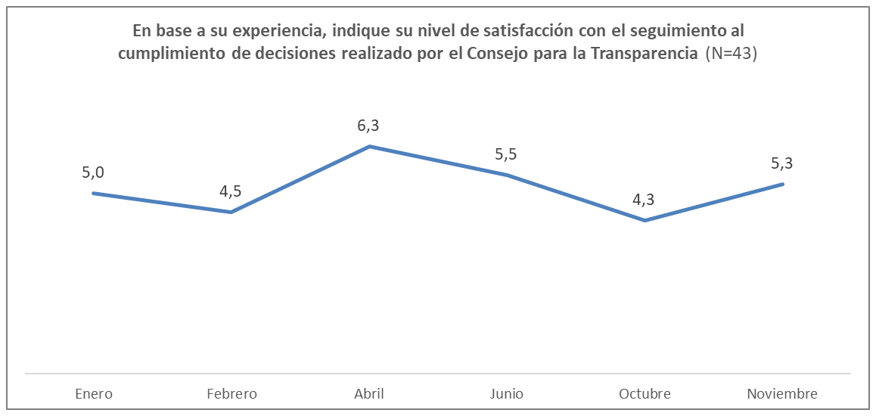
Seguimiento de Decisiones
SATISFACCIÓN GENERAL
CANTIDAD RESPUESTAS 2021
Ene | Feb | Abr | Jun | Oct | Nov | TOTAL
2 | 21 | 10 | 2 | 4 | 4 | 43
El 2021 mejora la satisfacción general con los servicios de Seguimiento de Decisiones en 5 puntos.
En los meses 2021 no presentados, no hubo despacho de Oficios de Cierre.

Slide 28
Seguimiento de Decisiones
CORREO DE CONFORMIDAD
No todos recibieron o recuerdan haber recibido el correo de conformidad. En 2021, quienes lo recuerdan ponen una nota de 5,6 a la claridad de ese correo y un 5,1 al plazo que les dan para responder. En ambos aspectos, la evaluación mejora en relación al 2020.

Slide 29
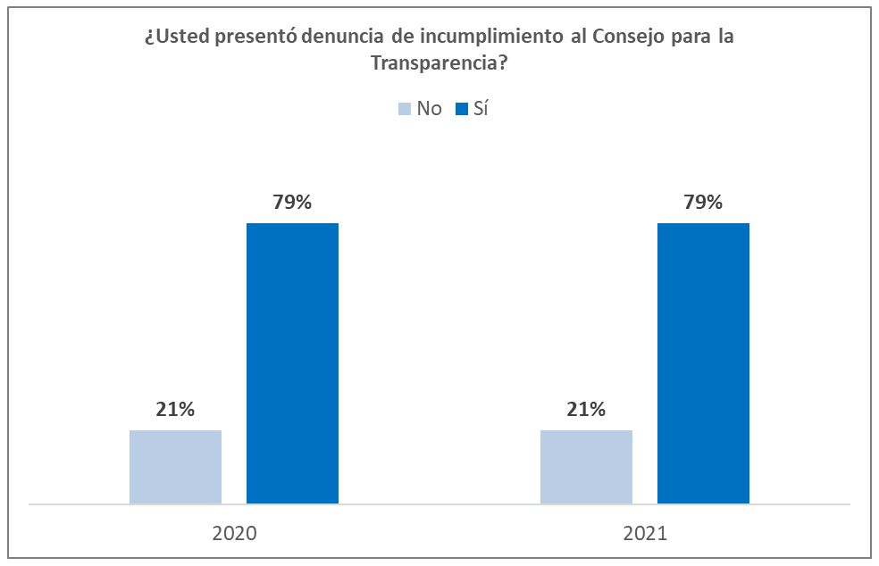
Seguimiento de Decisiones
CUMPLIMIENTO
Al igual que el año anterior, la mayoría de los usuarios indica haber denunciado un incumplimiento en la entrega de la información solicitada (74%) en 2021.

Slide 30
Seguimiento de Decisiones
CALIDAD PERCIBIDA: SATISFACCIÓN CON ASPECTOS ESPECÍFICOS
Mejora la evaluación que los y las usuarios/as hacen de todos los aspectos específicos sobre la fase de gestión del seguimiento de la decisión. El elemento más bajo sigue siendo la utilidad de la información recibida durante el proceso.

Slide 31
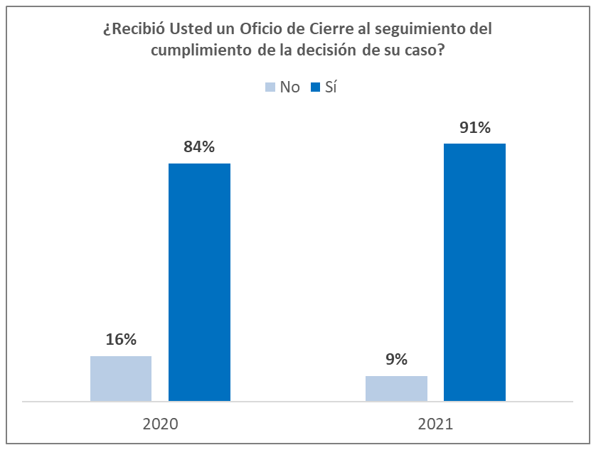
Seguimiento de Decisiones
OFICIO DE CIERRE
Hay un 9% que no recibió o no recuerda haber recibido el Oficio de Cierre en 2021, sin embargo, la encuesta se envía a quienes ya se les envió.
La claridad del Oficio de Cierre tiene la misma nota que la del correo de conformidad (5,6), mejorando 6 puntos en relación al 2020, mientras que el tiempo de entrega se mantiene en un promedio de 4,7.

Slide 32
Seguimiento de Decisiones
QUEJAS
Motivo queja | N
La ausencia de sanción a la institución reclamada | 4
La falta de entrega de información durante el proceso | 1
La demora en el proceso de seguimiento | 2
Otra. ¿Cuál? (Pregunta abierta): No corroboración de la información por parte de este Consejo. La no entrega de documentos solicitados y pérdida de documentos. | 2
8 personas indican haber realizado Quejas en 2021, todas ellas realizadas a través de un canal formal (por escrito).

Slide 33
Seguimiento de Decisiones
EXPERIENCIA V/S EXPECTATIVAS
En los meses no presentados, no hubo despacho de Oficios de Cierre.
EL 2021, el servicio de resolución de seguimiento de decisiones cumple más las expectativas de sus usuarios que el 2020 (61% a 70%).

Slide 34
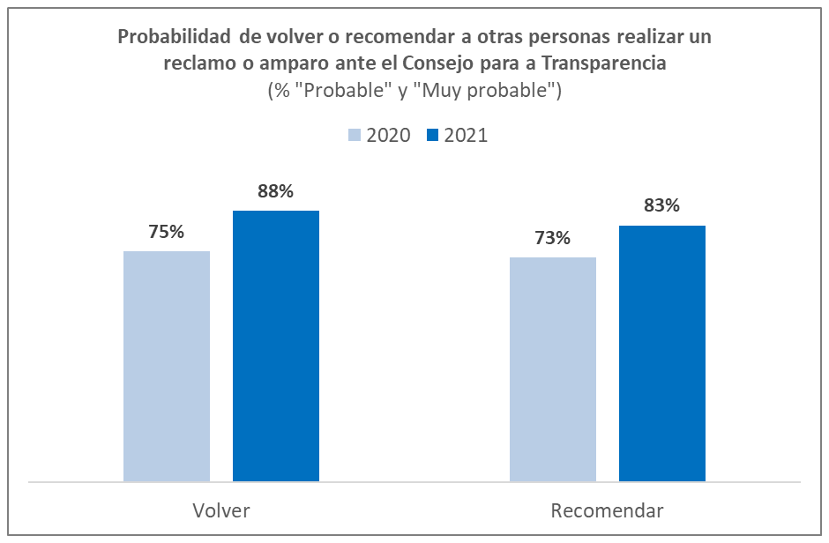
Seguimiento de Decisiones
RECURRENCIA Y RECOMENDACIÓN
En 2021, un 88% dice que volvería a realizar un reclamo ante el CPLT, mientras que un 83% recomendaría a otras personas que realizaran la misma acción, valores que aumentan en 13 y 10 puntos respectivamente en relación al 2020.

Slide 35
Seguimiento de Decisiones
SUGERENCIAS

Slide 36
Seguimiento de Decisiones
CONCLUSIONES
Este usuario/a es un subgrupo de Reclamantes. El tamaño de la muestra es pequeño (43), con una nota de satisfacción general de 5,0.
Respecto a las evaluaciones específicas:
Correo de conformidad: Usuarios/as ponen un 5,1 al plazo entregado para pronunciarse, subiendo 4 décimas respecto al 2020. La claridad de dicho correo obtiene un 5,6, subiendo 2 décimas.
Tramitación del caso: el menor promedio de satisfacción es respecto a la utilidad de la información que recibió durante el proceso de seguimiento al cumplimiento del caso (5,0). Un aspecto bien evaluado es la amabilidad del personal del CPLT en la atención. Aunque las calificaciones son regulares, se configura la necesidad de entregar información que haga sentido al reclamante, asimismo, reforzar la claridad con la que se entrega.
Oficio de Cierre: El tiempo de entrega del Oficio de Cierre tiene una menor satisfacción (4,7) respecto a la claridad del propio Oficio (5,7).
Este grupo también ha realizado quejas, los cuales presentan insatisfacción (3,1) ante la respuesta de su queja; porque principalmente esperaban una sanción a la institución, por la demora en el proceso de seguimiento, la falta de información durante el proceso y porque no acceden finalmente a la información solicitada.
Las sugerencias de los/as usuarios/as, muestran un interés por el CPLT logre acotar los plazos de (39%) y un lenguaje más claro (16%). También piden una mayor fuerza en exigir la entrega de información, junto con más atribuciones para poder hacerlo. Además, sugieren que se analicen mejor los casos y se verifiquen las respuestas.

Slide 37
3. Consultantes

Slide 38
Consultantes
Baja la satisfacción general de consultantes en 5 décimas.
SATISFACCIÓN GENERAL
CANTIDAD RESPUESTAS
Dic’20 | Ene | Feb | Mar | Abr | May | Jun | Jul | Ago | Sep | Oct | Nov | TOTAL
72 | 139 | 126 | 195 | 144 | 111 | 127 | 124 | 150 | 130 | 132 | 96 | 1546

Slide 39
Consultantes
CALIDAD PERCIBIDA: INGRESO Y RESPUESTA
También baja la evaluación que consultantes hacen de todos los aspectos específicos del servicio, siendo lo más bajo la utilidad de la respuesta, con un 4,9.

Slide 40
Consultantes
CANAL DE INGRESO
El 2021 se ingresaron las consultas mayormente a través del sitio web del CPLT, moviendo al segundo lugar el correo electrónico y bajando aún más el teléfono.
Se observa una baja en la evaluación de cada canal de ingreso, sobre todo presencialmente, pero son muy pocos casos y debe responder a la pandemia y al teletrabajo.

Slide 41
Consultantes
EXPERIENCIA V/S EXPECTATIVAS
El 2021 hay una mayor proporción de consultantes cuyas expectativas de servicio no se cumplen (30% v/s 23%).
Puede verse que en los meses de menor número de consultas tiende a haber un mayor cumplimiento de las expectativas, como en mayo y luego de octubre a noviembre.

Slide 42
Consultantes
RECURRENCIA Y RECOMENDACIÓN
En 2021, disminuyen los porcentajes de consultantes que volverían a realizar consultas al CPLT o que lo recomendarían a otros, sin embargo, sigue siendo una mayoría importante los que sí lo harían.

Slide 43
Consultantes
SUGERENCIAS
Principalmente comentan sobre su caso particular

Slide 44
Consultantes
CONCLUSIONES
Consultantes presenta una baja importante en su evaluación este año. El promedio en la satisfacción general baja 5 décimas: de 5,4 a 4,9.
La mayoría ingresó su consulta a través del sitio web del CPLT, desplazando al correo electrónico y al teléfono, sin embargo, el canal mejor evaluado es la vía telefónica. Consultantes que usan el teléfono están más satisfechos con el servicio y consideran que el contacto es más fácil.
Además, hay otras sugerencias en relación a los canales:
  Acortar tiempos de respuesta
  Mejorar contenido y claridad de respuestas
  Acompañamiento y orientación
  Mejorar canales de atención
Si bien la claridad del lenguaje en la respuesta es bien evaluado (5,5), en sugerencias sigue apareciendo que se mejore la claridad de éstas. Los aspectos peor evaluados de la respuesta son su utilidad, la relación entre la consulta y la respuesta que recibió (ambos con un 4,9).

Slide 45
4. Solicitantes
(CPLT y Derivados)

Slide 46
Solicitantes del CPLT
Sube la satisfacción general de solicitantes del CPLT en 5 décimas.
SATISFACCIÓN GENERAL
CANTIDAD RESPUESTAS 2021
Dic’20 | Ene | Feb | Mar | Abr | May | Jun | Jul | Ago | Sep | Oct | Nov | TOTAL
3 | 1 | 4 | 6 | 4 | 0 | 1 | 2 | 2 | 4 | 7 | 3 | 37

Slide 47
Solicitantes del CPLT
CANAL DE INGRESO
Sube el nivel de uso y la evaluación de los canales sitio web del CPLT y correo electrónico, al tiempo que bajan de manera importante los del Portal.

Slide 48
Solicitantes del CPLT
CALIDAD PERCIBIDA: INGRESO
Este año mejora la evaluación del formulario y del proceso de ingreso de la solicitud en general.

Slide 49
Solicitantes del CPLT
CALIDAD PERCIBIDA: SUBSANACIÓN
5 solicitantes indican que les requirieron subsanar su solicitud. Si bien el 2020 su satisfacción era mayor que el resto, este año es más baja. Se sugiere seguir monitoreando cuando haya más casos acumulados. Como promedio de ambos años, subsanados están más satisfechos.

Slide 50
Solicitantes del CPLT
CALIDAD PERCIBIDA: RESULTADO
El 2021 hay una mayor proporción de usuarios/as que indican haber recibido toda la información que solicitaron. Quienes dicen que recibieron sólo parte de la información, tienen igualmente un mayor nivel de satisfacción que el 2020.
Hay un alza en la satisfacción en los derivados a la web, sin embargo, es importante notar que es un solo caso.

Slide 51
Solicitantes del CPLT
CALIDAD PERCIBIDA: DERIVADOS A LA WEB DEL CPLT
Este año sólo 1 solicitante dice que fue derivado a un link a la web del CPLT. Éste quedó completamente satisfecho, a diferencia de los 4 usuarios del 2020 que tuvieron una baja satisfacción.

Slide 52
Solicitantes del CPLT
CALIDAD PERCIBIDA: RESPUESTA
Mejora la evaluación de todos los aspectos evaluados sobre la respuesta, obteniendo todos este año notas sobre 6.

Slide 53
Solicitantes del CPLT
EXPERIENCIA V/S EXPECTATIVA
Razones respuestas “peor” (pregunta abierta):
5 comentarios:
Respuestas poco claras a mis consultas
Instituciones no cumplen
Muy burocrático
Trato discriminatorio
Debieran exigir clave única para evitar suplantación de identidad en la firma electrónica de documentos.
Las expectativas se ven sobrepasadas en mayor medida que el año anterior.

Slide 54
Solicitantes del CPLT
RECURRENCIA Y RECOMENDACIÓN
Aumenta quienes dicen que volverían a solicitar información al CPLT de necesitarlo, así como también quienes lo recomendarían a otras personas.

Slide 55
Solicitantes del CPLT
SUGERENCIAS

Slide 56
Solicitantes Derivados
Solicitantes derivados también mejoran su satisfacción con el servicio, aunque sólo en 3 décimas.
SATISFACCIÓN GENERAL
CANTIDAD RESPUESTAS 2021
Dic ‘20 | Ene | Feb | Mar | Abr | May | Jun | Jul | Ago | Sep | Oct | Nov | TOTAL
44 | 47 | 58 | 36 | 17 | 10 | 20 | 19 | 17 | 16 | 18 | 7 | 309

Slide 57
Solicitantes Derivados
CANAL DE INGRESO
Sube el nivel de uso del sitio web del CPLT y baja el del Portal.
La evaluación de los canales de ingreso sube en todos los casos y la facilidad de uso se mantiene.

Slide 58
Solicitantes Derivados
RAZÓN DE INGRESO AL CPLT
Otras razones:
La página me derivó automáticamente
Por sugerencia de un funcionario/a del S.O. que correspondía.
La institución no estaba en el listado del Portal

Slide 59
Solicitantes Derivados
CALIDAD PERCIBIDA: INGRESO Y DERIVACIÓN
Mejora la evaluación que los usuarios hacen de todos los aspectos específicos del servicio de derivación de solicitudes. Lo más bajo sigue siendo la facilidad para ingresar la SAI.

Slide 60
Solicitantes Derivados
EXPERIENCIA V/S EXPECTATIVA
El 2021 en una menor proporción no se cumplen las expectativas de los usuarios con el servicio (21% v/s 24%).
A partir de mayo de este año comienza a aumentar el grupo cuyas expectativas del servicio se superan. El gráfico muestra una gran variabilidad porque siguen siendo pocos casos por mes.

Slide 61
Solicitantes Derivados
SUGERENCIAS

Slide 62
Solicitantes Derivados
CONCLUSIONES
Satisfacción general: Solicitantes tienen una satisfacción general relativamente buena. Solicitantes CPLT: 5,9 y Solicitantes derivados: 5,3. Ambos promedios subieron este año.
Canales: En ambos grupos, la gran mayoría ingresa su solicitud por el sitio web del CPLT. Este grupo se encuentra más satisfecho en general con el proceso y evalúa mejor la facilidad de ingreso. Disminuye significativamente en ambos grupos el uso del Portal y en el caso de los solicitantes del CPLT, también la satisfacción con este canal. Se sugiere evaluar qué puede estar pasando con el Portal.
Ingreso: En ambos grupos mejora la evaluación sobre los distintos aspectos del ingreso de la SAI, tanto del formulario (facilidad y claridad) como del funcionario/a que lo atiende en caso de haber (amabilidad y comprensión).
Solicitantes CPLT
Subsanación: Sólo 5 solicitantes indican que les requirieron subsanar su solicitud. Si bien el 2020 su satisfacción era mayor que el resto, este año es más baja. Como son pocos casos, tendremos que ver cómo se desarrolla esto con los años. Como promedio de ambos años, subsanados están más satisfechos.
En su mayoría son acogidos total (84%). La satisfacción es mucho mayor entre acogidos total que parcial (6,6 v/s 5,4), sin embargo, la brecha se acorta en relación al 2020 (1,2 v/s 2,5 puntos de diferencia).
Todos los aspectos de la respuestas suben sus notas, quedando todas sobre 6,0. El aspecto mejor evaluado es el formato de la respuesta (6,8), mientras que el peor evaluado es el tiempo de respuesta (6,1).
Solicitantes Derivados
Al igual que el 2020, ingresan su SAI al CPLT principalmente porque pensaron que sería más efectivo o porque lo intentaron en la institución competente, pero no lo lograron.
El 2021 suben las notas entregadas al correo de derivación. La utilidad del correo y la claridad de su lenguaje suben, ambos a 5,9 (+ 5 y 2 décimas respectivamente) y el tiempo de derivación a 5,7 (+4 décimas).
Las principales sugerencias son acotar el tiempo de respuesta, hacer seguimiento para verificar la entrega de la respuesta y un Portal más amigable con formularios más claros.

Slide 63
5. Defensoría y
Orientación Proactiva

Slide 64
Defensoría y OP
SATISFACCIÓN GENERAL
El 2021 mejora el promedio de notas de la satisfacción general con este servicio.
En noviembre’20 hay un pick que se explica porque ese mes sólo 3 personas evaluaron el servicio.
CANTIDAD RESPUESTAS
Dic’20 | Ene | Feb | Mar | Abr | May | Jun | Jul | Ago | Sep | Oct | Nov | TOTAL
34 | 21 | 33 | 61 | 35 | 42 | 48 | 34 | 37 | 35 | 44 | 31 | 455

Slide 65
Defensoría y OP
CALIDAD PERCIBIDA: ASPECTOS ESPECÍFICOS
Este año mejoran todos los aspectos específicos evaluados del servicio.
El personal es amable y el lenguaje se entiende relativamente bien, sin embargo el objetivo del contacto se entiende menos y la utilidad de la orientación es menor.

Slide 66
Defensoría y OP
EXPERIENCIA V/S EXPECTATIVA
El 2021 hay una mayor proporción de usuarios cuyas expectativas con el servicio se cumplen o superan, sin embargo, hay una baja importante en los últimos meses.
Principales razones de mala evaluación (pregunta abierta):
Orientación ineficiente (Respuestas tipo o poco claras)
No tuvo solución
En desacuerdo con la decisión (CPLT se pone de lado del S.O., mala resolución, enfoque en desvincularse)
Burocrático y engorroso.

Slide 67
Defensoría y OP
SUGERENCIAS
Mayor acompañamiento:
Que también llamen por teléfono
Que se haga una mejor derivación a otras instancias
Que se acompañe hasta lograr el resultado
Que arreglen la presentación internamente y no la tenga que presentar uno de nuevo.

Slide 68
Defensoría y OP
CONCLUSIONES
Satisfacción general: Como sabemos, la mayoría son Reclamantes inadmisibles, por lo que es un usuario que comienza este servicio con un alto nivel de insatisfacción, por lo que aún con esta orientación, es difícil dar vuelta su percepción y sigue siendo el usuario más insatisfecho. Este servicio comenzó el año pasado, observándose una notoria mejora en la evolución a medida que se van ajustando los procesos, y este año ya tiende a una evaluación más estable. De todas maneras, este año su satisfacción sube de 3,7 a 4,2.
Todos los aspectos específicos también mejoran: Evaluación de la amabilidad del personal y la comprensión del lenguaje, sin embargo, el objetivo del contacto se entiende menos y la utilidad de la orientación es menor.
4 de cada 10 usuarios declara que el acompañamiento realizado por el CPLT fue peor a lo que esperaba (43%), mientras que 3 de cada 10 (35%) afirman que fue mejor de lo que esperaba.
En las sugerencias se presentan varias propuestas para mejorar las orientaciones, en el sentido de hacerlas más personalizadas y profundas hasta lograr el resultado, complementar con llamado telefónico, que se derive mejor a otras instancias a las que pueden recurrir y que ayuden a arreglar las presentaciones (o incluso que la derivación y el arreglo de las presentaciones las hagan internamente, dese el mismo CPLT y no el usuario).

Slide 69
6. Capacitados
(Funcionarios/as, Docentes,
Sensibilización y Ciclos Formativos)

Slide 70
Capacitados Funcionarios/as
SATISFACCIÓN MODALIDAD ONLINE
CARACTERÍSTICAS ACTIVIDADES
Cantidad de actividades: 79 talleres
Cantidad de Participantes: 7.053
Modalidad de las actividades: Virtual-Presencial
Satisfacción con modalidad virtual: 6,3
CANTIDAD RESPUESTAS
Dic’20 | Ene | Mar | Abr | May | Jun | Jul | Ago | Sep | Oct | Nov | TOTAL
154 | 82 | 136 | 208 | 184 | 89 | 301 | 57 | 115 | 4 | 54 | 1.384
En febrero no hubo capacitaciones.
Un total de 8 personas de la muestra indican que asistieron a capacitación presencial distribuidos en Dic´20, En-May-Jun de 2021.

Slide 71
Capacitados Funcionarios/as
SATISFACCIÓN GENERAL
Se mantiene la satisfacción general de funcionarios/as con los talleres.

Slide 72
Capacitados Funcionarios/as
ASPECTOS TÉCNICOS ONLINE
La mayoría de los/as funcionarios/as no tiene problemas técnicos para conectarse al taller on line, sin embargo, se presentan más problemas el 2021 que el año anterior.
La mayor cantidad de problemas es con la disponibilidad del micrófono operativo y la conexión a internet.

Slide 73
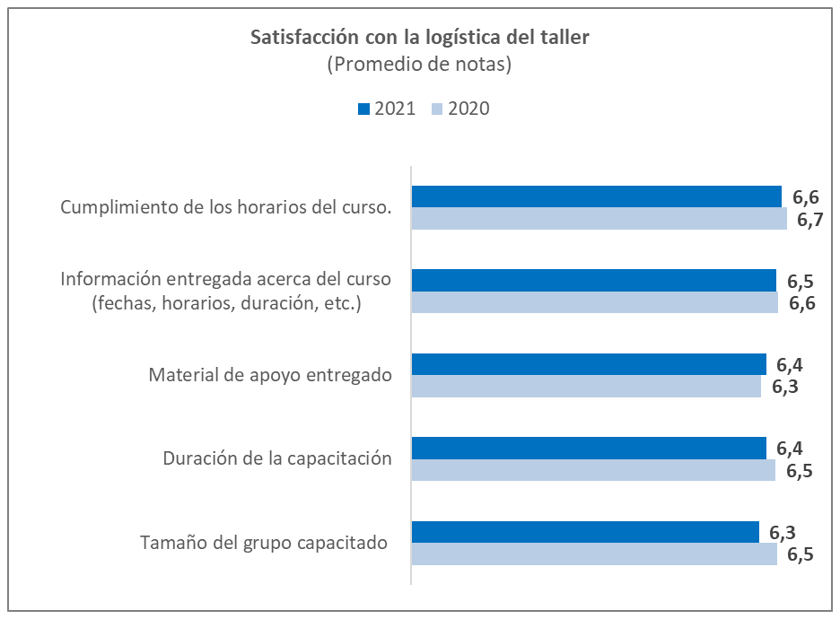
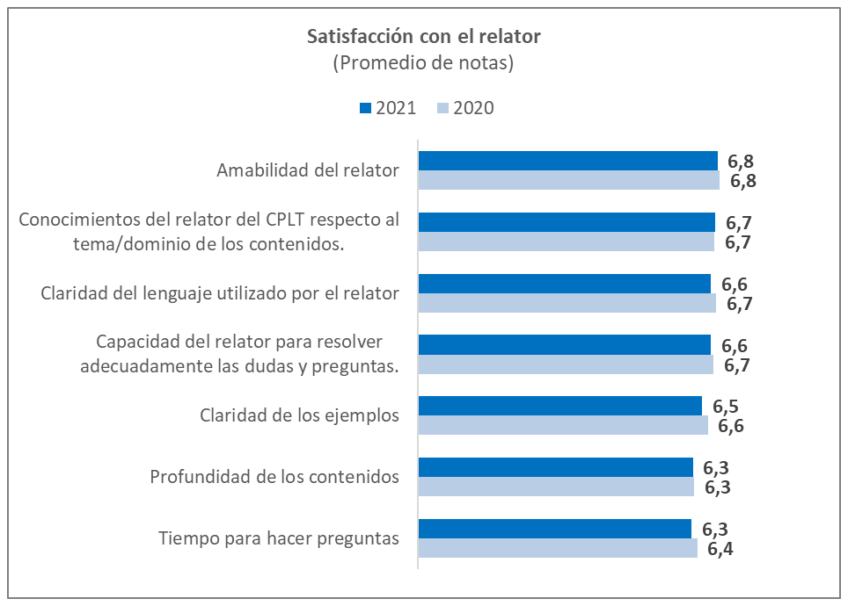
Capacitados Funcionarios/as
LOGÍSTICA Y RELATOR
Los/as funcionarios/as ponen buenas notas a los aspectos de logística y mejores notas al relator.
Los aspectos con las evaluaciones más bajas son el tamaño del grupo, la profundidad de los contenidos y el tiempo para hacer preguntas (todas con promedio 6,3).

Slide 74
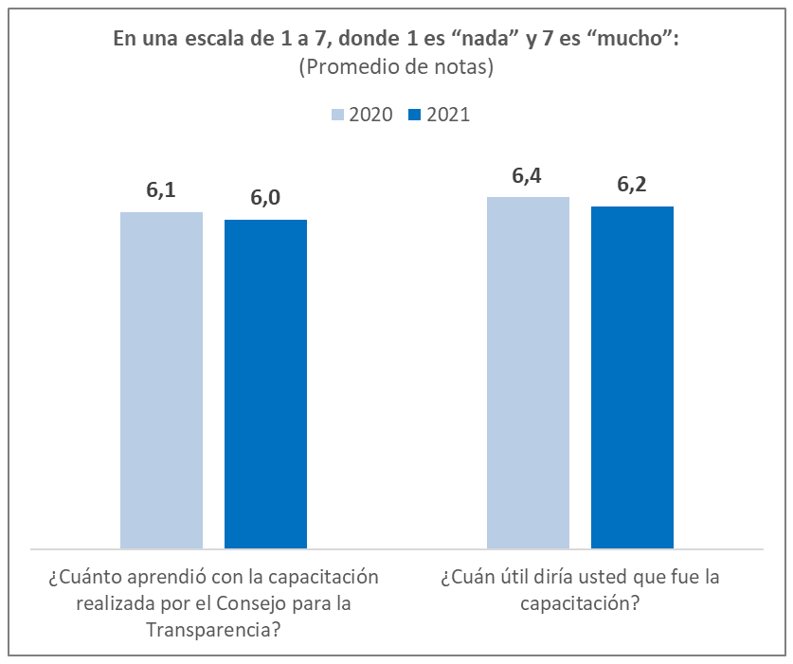
Capacitados Funcionarios/as
UTILIDAD DE LA ACTIVIDAD
Se considera que la actividad es útil y que aprendieron bastante. Sin embargo, las notas promedio son ligeramente más bajas que el año anterior.

Slide 75
Capacitados Funcionarios/as
UTILIDAD DE LA ACTIVIDAD
Para los/as funcionarios/as, la capacitación fue más útil para conocer aspectos generales, como conocer mejor del DAI y poder orientar a otras personas sobre la Ley de Transparencia. En segundo lugar, para aspectos más prácticos, como la tramitación de una SAI o lo que se debe publicar en TA. Finalmente, aspectos más específicos, como las distintas labores del CPLT y sobre PDP.

Slide 76
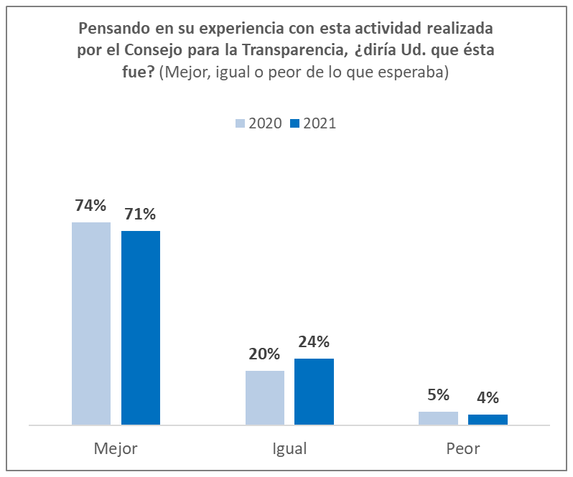
Capacitados Funcionarios/as
EXPERIENCIA V/S EXPECTATIVAS
Se cumple las expectativas de funcionarios y funcionarias con estas actividades. Este año disminuye el grupo de quienes indican que sus expectativas se ven superadas.

Slide 77
Capacitados Funcionarios/as
EXPERIENCIA V/S EXPECTATIVAS

Slide 78
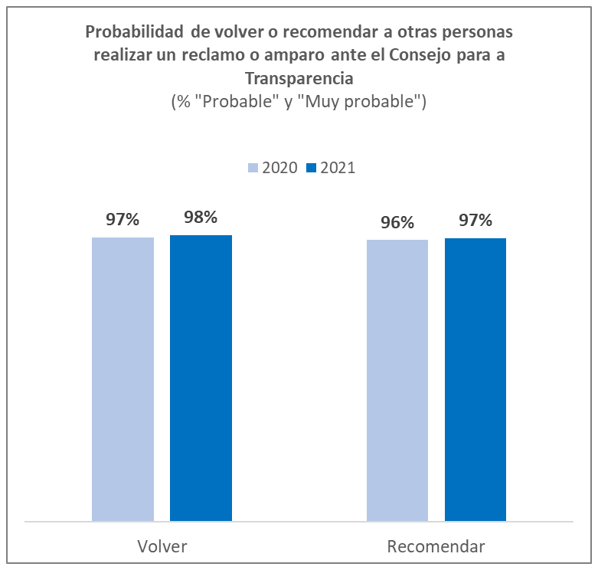
Capacitados Funcionarios/as
RECURRENCIA Y RECOMEDACIÓN
Casi todos los y las funcionarios/as volverían a participar o recomendarían estas actividades, lo que se mantiene en relación al año pasado.

Slide 79
Capacitados Funcionarios/as
SUGERENCIAS

Slide 80
Capacitados/as Docentes
SATISFACCIÓN MODALIDAD VIRTUAL
CARACTERÍSTICAS ACTIVIDADES 2021
Promedio anual 2021: 5,8
Cantidad de talleres: 2
Cantidad de Participantes: 9
Modalidad de las actividades: 9 Virtual*.
Satisfacción con modalidad: 5,8
*No se realizaron actividades Presenciales en el período evaluado 2021.
En período de evaluación 2020 no hubo actividades para este grupo.
CANTIDAD RESPUESTAS
Dic’20 | Jul’21 | TOTAL
5 | 4 | 9
En los meses no presentados no hubo capacitaciones.

Slide 81
Capacitados/as Docentes
SATISFACCIÓN GENERAL
Promedio anual 2021: 5,7
Los/as docentes que participaron del taller de julio tienen una mejor evaluación general de la actividad que los de diciembre’20.

Slide 82
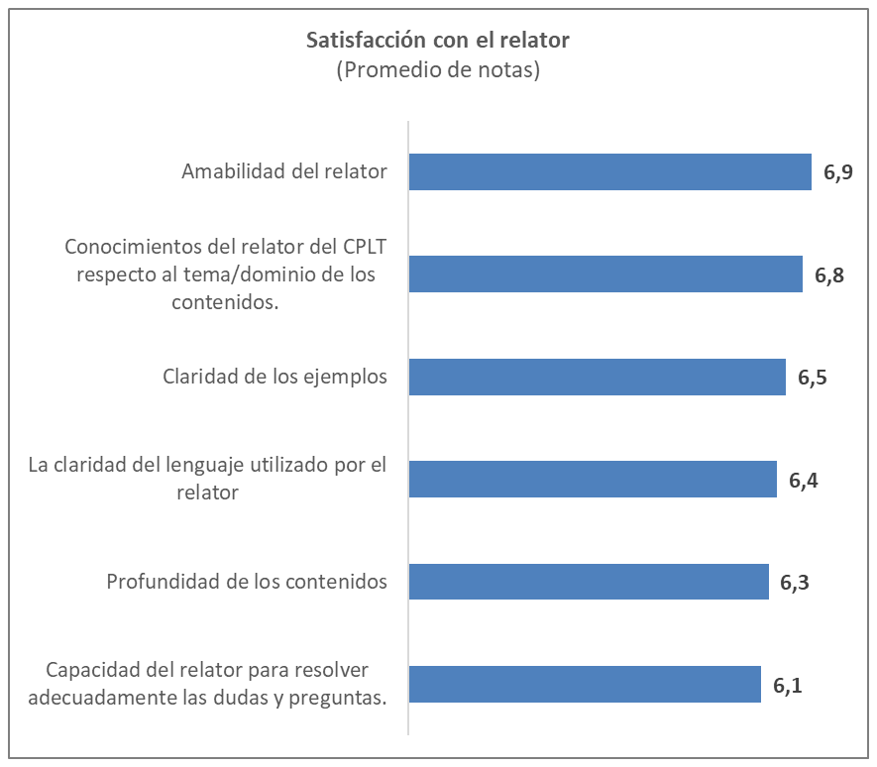
Capacitados/as Docentes
LOGÍSTICA Y RELATOR
Logística: El único aspecto con nota bajo 6,0 es la información entregada acerca del curso.
Relator: Tiene muy buena evaluación. El aspecto más bajo es la resolución de dudas, con un 6,1.

Slide 83
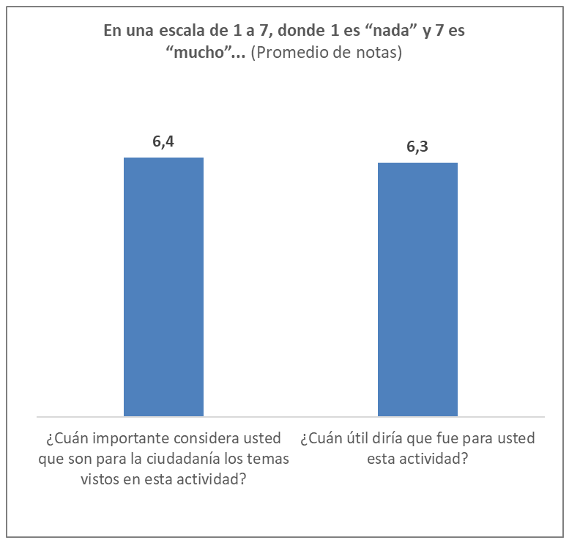
Capacitados/as Docentes
UTILIDAD Y VALORACIÓN DE LA TRANSPARENCIA
Los/as docentes valoran y consideran útiles los temas vistos en la actividad. Para ellos/as, la mayor utilidad es para planificar actividades de aprendizaje en aula.

Slide 84
Capacitados/as Docentes
EXPERIENCIA V/S EXPECTATIVAS
Motivo insatisfacción (1 comentario): No dieron tiempo para desarrollar tema de trabajo en equipo y se cortó la señal durante la participación.

Slide 85
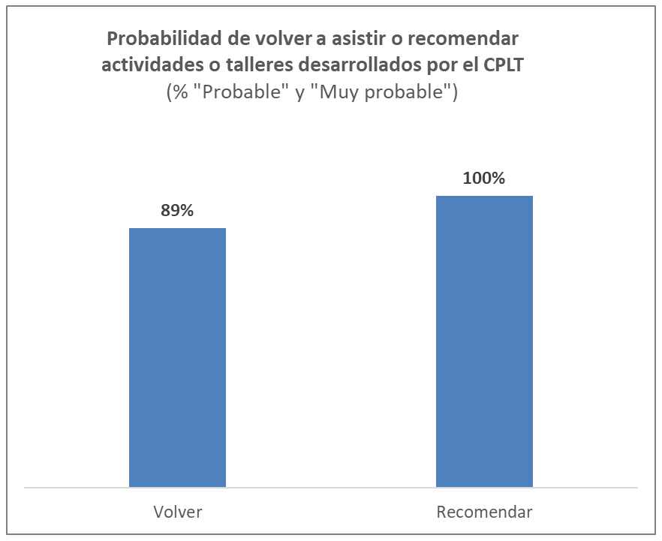
Capacitados/as Docentes
RECURRENCIA Y RECOMEDACIÓN

Slide 86
Capacitados/as Docentes
SUGERENCIAS
 | Sugerencias (N=4)
Mayor interacción | Exista mayor interacción con participantes.
 | Exista mayor apoyo para comunicarse, hacer consultas y retroalimentación de los cursos.
Material de apoyo | Cuente con buen material de apoyo.
Problemas técnicos | Superar los problemas técnicos de conexión.

Slide 87
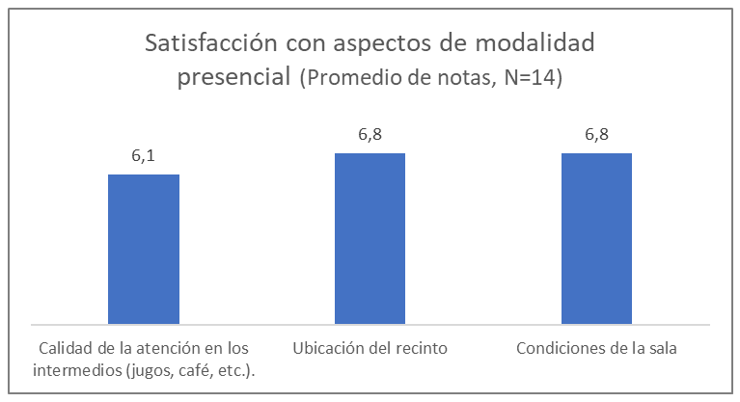
Talleres de Sensibilización
SATISFACCIÓN MODALIDAD
CARACTERÍSTICAS ACTIVIDADES
Cantidad de talleres: 33
Cantidad de Participantes: 991
Modalidad de las actividades: 29 Virtual y 3 presencial*
Satisfacción con modalidad: 6,4
*De los 3 talleres presenciales, sólo se evaluó 1, ya que no se contó con los correos electrónicos de los participantes en los otros 2.
CANTIDAD RESPUESTAS
Dic | Ene | Feb | Mar | Abr | May | Jun | Jul | Ago | Sep | Oct | Nov | TOTAL
19 | - | 7 | - | 44 | 6 | 36 | 28 | - | 24 | 66 | 62 | 292
No hubo talleres en enero, marzo ni agosto.
No hubo talleres presenciales el 2020.

Slide 88
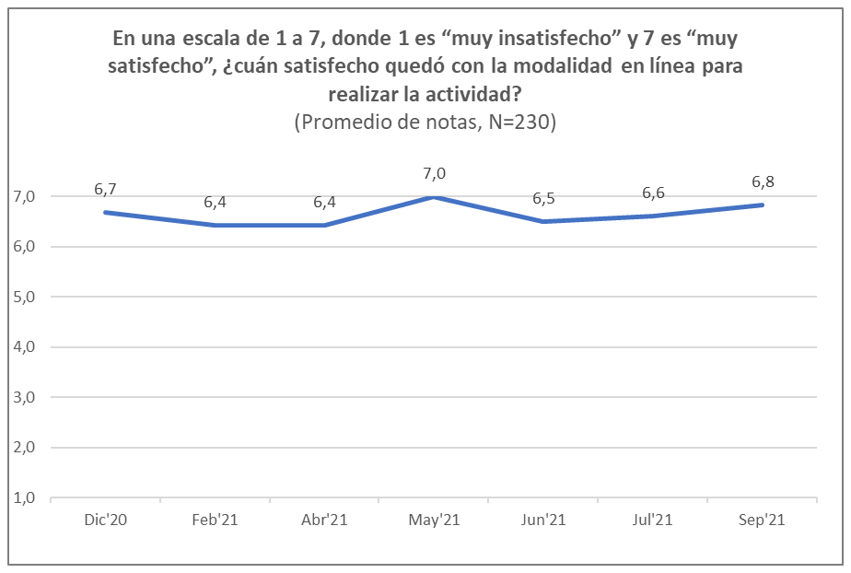
Talleres Sensibilización
SATISFACCIÓN GENERAL
Baja en 3 décimas la satisfacción general de los talleres de sensibilización.

Slide 89
Talleres Sensibilización
LOGÍSTICA Y RELATOR
Baja o se mantiene la satisfacción con los aspectos específicos de los talleres, presentando igualmente notas altas.
Los aspectos con notas más bajas son la duración de la actividad, la profundidad de los contenidos y el material de apoyo. Es decir, se quedan con ganas de más.

Slide 90
Talleres Sensibilización
UTILIDAD Y VALORACIÓN DE LA TRANSPARENCIA
Los/as usuarios/as de los talleres indican que la actividad les servirá mucho, más que nada para tener y compartir conocimientos generales (sobre el DAI y la LT), en segundo lugar, para poder aplicarlo en la practica (hacer una SAI o un reclamo) y en tercer lugar, para conocer sobre algo más específico como PDP.
En todos los casos, disminuye la alternativa “mucho” en relación al 2020.

Slide 91
Talleres Sensibilización
EXPERIENCIA V/S EXPECTATIVAS
Casi todos/as ven sus expectativas cumplidas o superadas, sin embargo, las superadas disminuyen 12 puntos en relación al 2020.
Llama la atención la variabilidad a través de los meses, lo que se puede deber a la diferencia en cantidad de respuestas (ej. mayo 6), a la variación en los temas o en los relatores. Se sugiere evaluar.
Motivos de insatisfacción. Se recibió 1 comentario:
“Porque dieron mucho dato general al inicio (ya conocido y/o fácilmente googleable), pero no se logró ejemplificar y conocer el uso de las herramientas disponible. Creo que faltó adecuación a la audiencia específica (académicos)”.

Slide 92
Talleres Sensibilización
RECURRENCIA Y RECOMEDACIÓN

Slide 93
Talleres Sensibilización
SUGERENCIAS

Slide 94
Ciclos Formativos
SATISFACCIÓN MODALIDAD
CARACTERÍSTICAS ACTIVIDADES
Cantidad de actividades: 5 ciclos
Cantidad de Participantes: 148
Modalidad de las actividades: Virtual
Satisfacción con modalidad: 6,6
CANTIDAD RESPUESTAS
May | Jun | Jul | Ago | Sep | Oct | Nov | TOTAL
15 | 34 | - | 23 | - | 20 | 8 | 100
*No hubo ciclos antes de mayo, ni en julio ni septiembre.

Slide 95
Ciclos Formativos
SATISFACCIÓN GENERAL
Se mantiene el nivel de satisfacción con estas actividades subiendo 1 décima (de 6,7 a 6,8) la nota promedio de satisfacción general.

Slide 96
Ciclos Formativos
LOGÍSTICA Y RELATOR
Todos los aspectos específicos evaluados mejoran su evaluación este año, sin embargo, el aumento es pequeño dado que ya se encontraban en notas muy altas. Las notas más bajas tienen que ver con el interés de los/as usuarios/as de poder ver más temas y en mayor profundidad, teniendo más tiempo aclarar dudas.

Slide 97
Ciclos Formativos
UTILIDAD DE LA TRANSPARENCIA
VALORACIÓN DE LA TRANSPARENCIA
Hay un alza tanto en las percepción de utilidad de la transparencia, como en la valoración que se hace de cada aspecto en los que la transparencia puede ayudar.

Slide 98
Ciclos Formativos
EXPERIENCIA V/S EXPECTATIVAS
Motivos de insatisfacción. Se recibió 1 comentario:
“Quizás esperaba más profundidad en temas de transparencia, pero por desconocimiento. Pensé que quizás había otras herramientas”.

Slide 99
Ciclos Formativos
RECURRENCIA Y RECOMEDACIÓN

Slide 100
Ciclos Formativos
SUGERENCIAS

Slide 101
Ciclos Formativos
CONCLUSIONES
Los participantes a capacitaciones y talleres del CPLT tienen un alto nivel de satisfacción, al igual que los años anteriores, aunque en dos casos presentan una leve baja. Sus notas promedio:
Ciclos Formativos: 6,8 (+0,1)
Sensibilización: 6,4 (-0,3)
Funcionarios: 6,2 (-0,1)
Docentes: 5,7 (no hubo el 2020)
La modalidad virtual también es muy bien evaluada, con notas promedio entre 5,8 y 6,6. Los aspectos negativos a destacar de esta modalidad son principalmente:
Problemas técnicos: conexión interrumpida, sin micrófono.
Otros: poca eficiencia con esta modalidad, muchos participantes.
Aspectos más críticos son (en general, los 4 grupos comparten esta mirada, similar a lo ocurrido el 2020):
Duración de las actividades y profundidad de los temas: Por lo general, les gustaría recibir más talleres o más largos para alcanzar a ver más temas y en mayor profundidad.
Preguntas y ejemplos prácticos: Todos extrañaron un mayor tiempo para hacer preguntas y a la vez, algunos consideran que faltó mayor claridad en los ejemplos que entregaron o mayor capacidad del relator para resolver dudas.
Material de apoyo entregado: Tanto funcionarios como en los talleres de sensibilización, la entrega de material de apoyo está entre los aspectos con evaluación más baja.
Tamaño del grupo: Tanto funcionaros como docentes, dieron menor evaluación al tamaño de los grupos.
Talleres más participativos: Proponen talleres más dinámicos y con más interacción entre participantes.
Talleres específicos: Tanto funcionarios como en los talleres de sensibilización, se sugiere que se ajusten las actividades más acordes al tipo de usuario. Según tipo de institución, de cargo o nivel de conocimiento.

Slide 102


